Slide 1
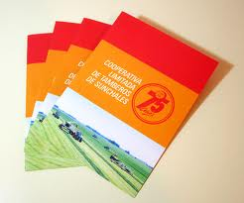
¿ QUE ES UN FOLLETO?

Slide 2
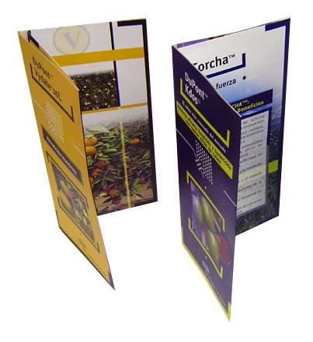
pequeño documento diseñado para ser
entregado a mano o por correo. Impreso de varias hojas que sirve como
Instrumento divulgativo o publicitario. Es una pequeña libreta o panfleto, la cual
normalmente contiene material promocional
o información sobre un producto.

Slide 3
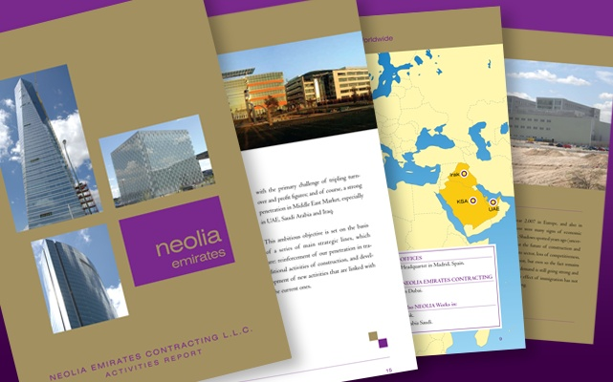
el folleto es una forma sencilla de dar publicidad a una compañía, producto o servicio.

Slide 4
TIPOS DE FOLLETO
Según el numero de partes
- dípticos : compuesto de dos partes - trípticos : compuesto de tres partes - cuadrípticos : compuesto de cuatro partes
según el tema informar
Folletos de sección de redacción. - Folletos de estilo literario. - Folletos periodísticos.

Slide 5
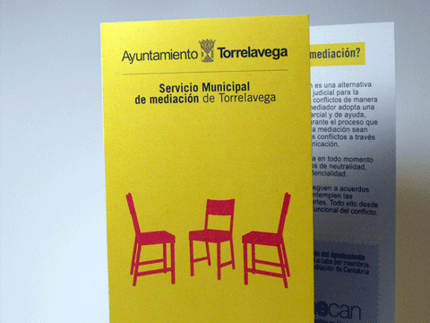
PARTES DEL FOLLETO
Titular de tapa
Logotipo

Slide 6
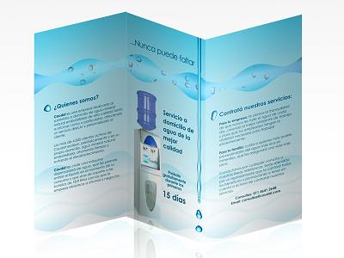
Titulares internos
Imágenes e ilustraciones
Texto

Slide 7
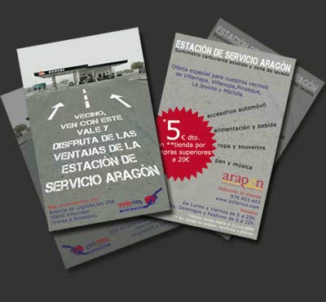
¿COMO ESCRIBIR UN FOLLETO?
dividir la información 1. Desde lo más sencillo hacia lo más complejo 2. Desde lo conocido hacia lo desconocido 3. Desde lo central hacia lo accesorio 4. Desde el pasado hacia el presente, o desde el presente hacia el futuro También, los datos pueden ordenarse jerárquicamente a partir de estas preguntas acerca del producto o servicio: . ¿Qué es? . ¿Para quién es? . ¿Para qué sirve? . ¿Qué aspectos lo caracterizan o diferencian? . ¿Cuánto cuesta? . ¿Dónde se consigue? . ¿Quién está utilizándolo? . ¿Dónde se puede obtener más información?

Slide 8
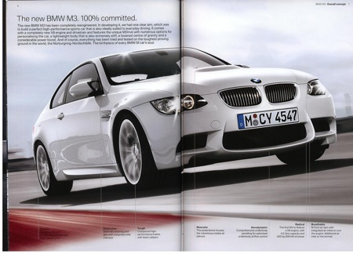
RECOMENDACIONES
- Imprimir títulos y subtítulos claros y atractivos. - Realizar argumentaciones completas. Explicar densamente los beneficios del producto o servicio y hacer un resumen de los mismos. - Incluir un buen número de fotografías en las que aparezcan los productos así como demostraciones de su funcionamiento. Adjuntar pies de foto explicativos. - Acompañar el texto y las fotografías con diagramas o dibujos. - Realizar un recorrido lógico por los diferentes productos y argumentaciones.

Slide 11
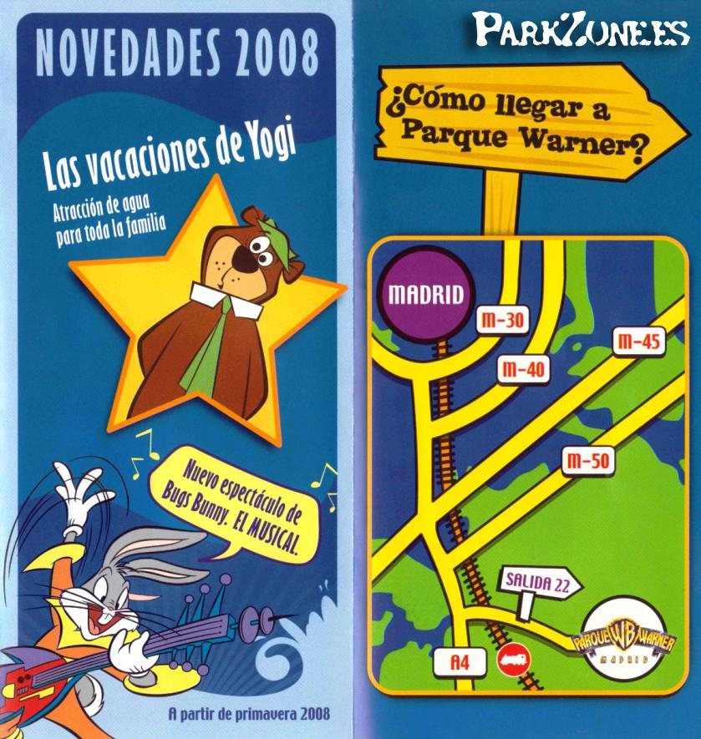

Slide 12
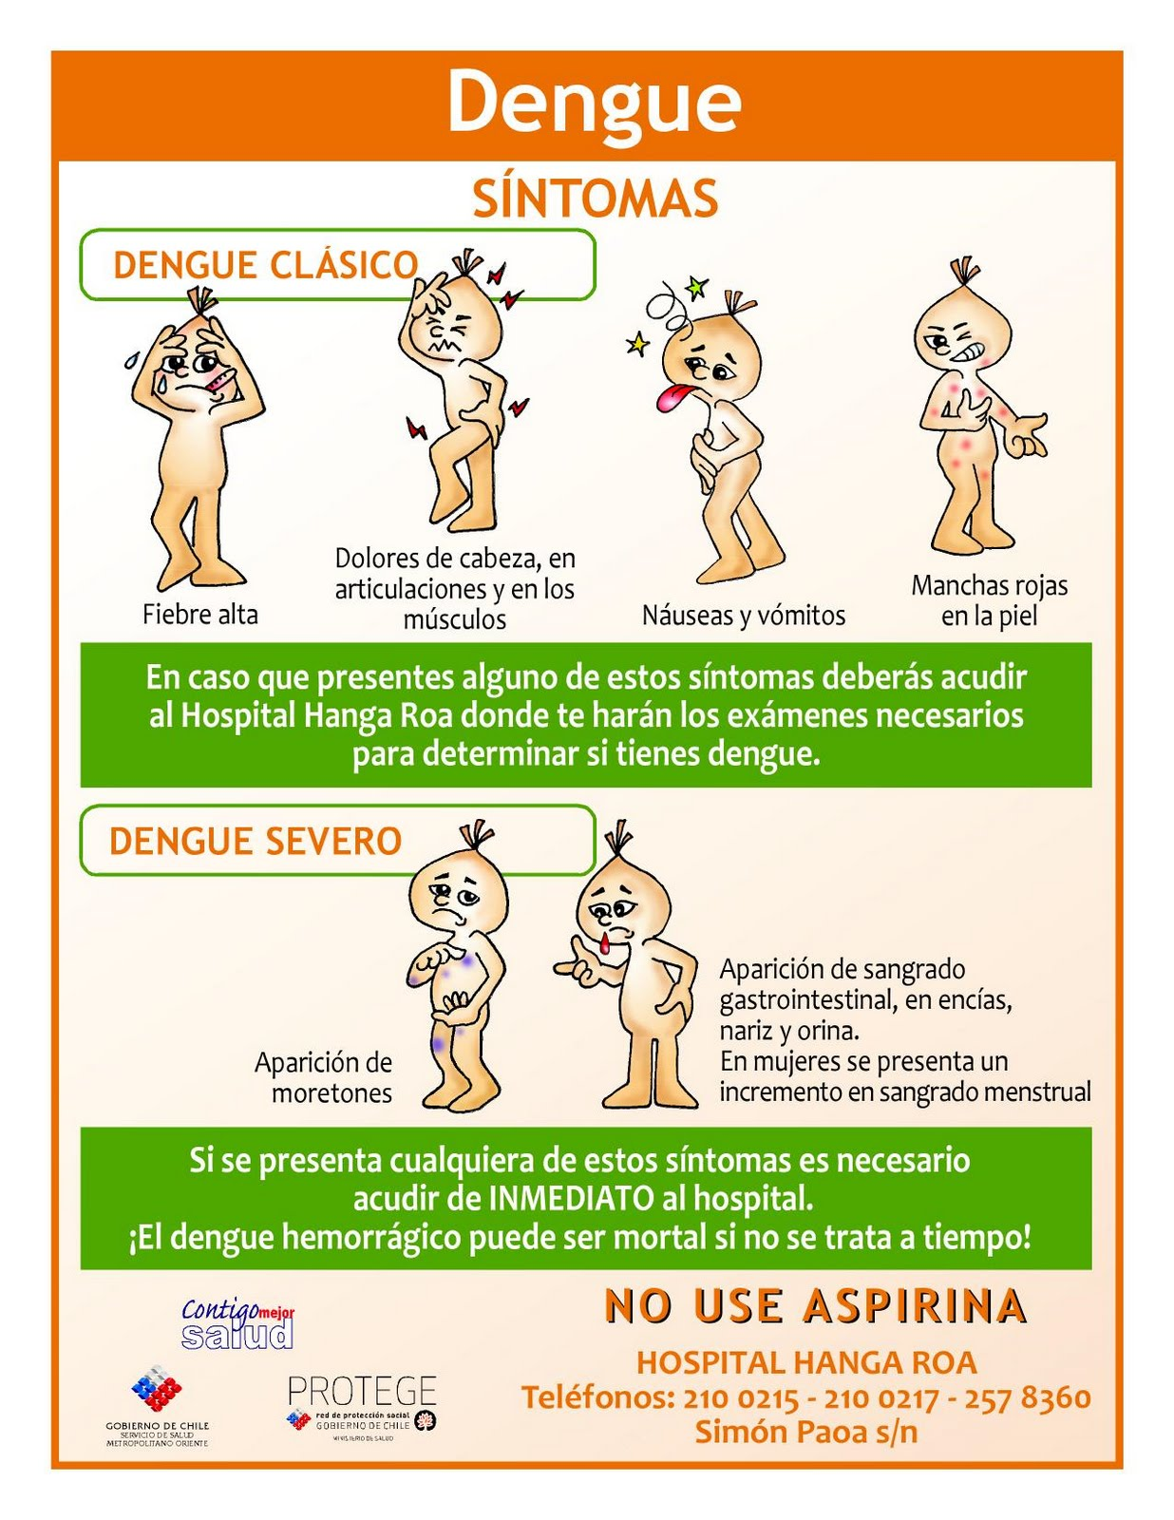

Slide 13
